Slide 1




TRƯỜNG TIỂU HỌC SỐ 2 THỊ TRẤN
CHÀO MỪNG QUÝ THẦY CÔ
VỀ DỰ GIỜ THĂM LỚP
Môn Tiếng Việt lớp 2
Điểm trường: Chạm Cả
Lớp: 2A1

Slide 2
Khởi động
Nghe, hát và vận động theo bài hát:
Em yêu trường em

Slide 3
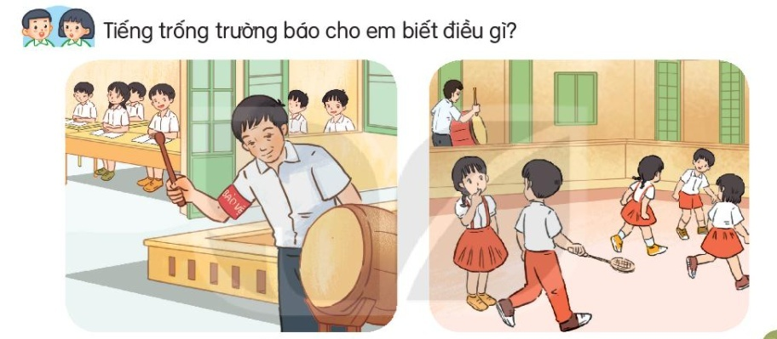
Báo đã đến giờ vào lớp, báo giờ ra chơi, giờ tan học.

Slide 4
Thứ Ba ngày 15 tháng 10 năm 2024
Tiếng Việt
Bài 11. Cái trống trường em (Tiết 1)
Luyện đọc

Slide 5
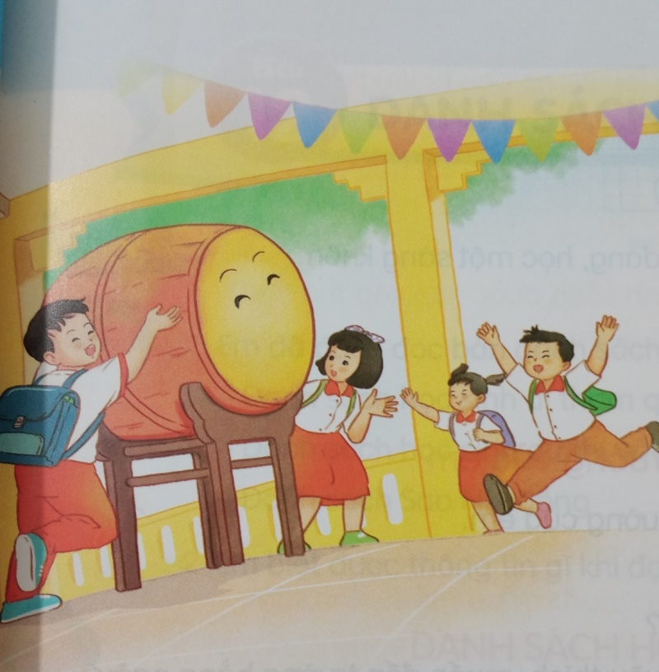
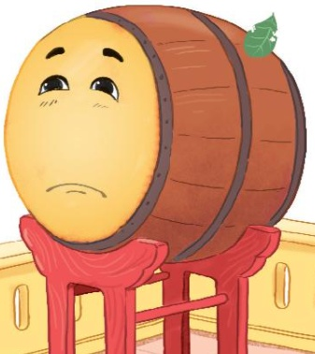
Cái trống trường em
Cái trống trường em
Mùa hè cũng nghỉ
Suốt ba tháng liền
Trống nằm ngẫm nghĩ.
Buồn không hả trống
Trong những ngày hè
Bọn mình đi vắng
Chỉ còn tiếng ve?
Cái trống lặng im
Nghiêng đầu trên giá
Chắc thấy chúng em
Nó mừng vui quá!
Kìa trống đang gọi
Tùng! Tùng! Tùng! Tùng...
Vào năm học mới
Giọng vang tưng bừng.
(Thanh Hào)

Slide 6
Nghỉ, ngẫm nghĩ, nghiêng đầu,
tưng bừng, hả trống, giọng vang.

Slide 7
Cái trống trường em
Mùa hè cũng nghỉ
Suốt ba tháng liền
Trống nằm ngẫm nghĩ.
Tùng! Tùng! Tùng! Tùng!

Slide 8

Cái trống trường em
1
Cái trống trường em
Mùa hè cũng nghỉ
Suốt ba tháng liền
Trống nằm ngẫm nghĩ.
Buồn không hả trống
Trong những ngày hè
Bọn mình đi vắng
Chỉ còn tiếng ve?
3
Cái trống lặng im
Nghiêng đầu trên giá
Chắc thấy chúng em
Nó mừng vui quá!
Kìa trống đang gọi
Tùng! Tùng! Tùng! Tùng...
Vào năm học mới
Giọng vang tưng bừng.
(Thanh Hào)
2
4

Slide 9

GIẢI NGHĨA TỪ NGỮ
Ngẫm nghĩ:
Nghĩ đi nghĩ lại kĩ càng.
Đi vắng:

Slide 10
Luyện đọc nhóm

Slide 11

Tìm hiểu bài.
1. Bạn học sinh kể gì về trống trường trong những ngày hè?
Bạn học sinh kể: Cái trống cũng nghỉ, trống nằm ngẫm nghĩ. Trống buồn vì vắng các bạn học sinh.
2. Tiếng trống trường trong khổ thơ cuối báo hiệu điều gì?
Tiếng trống trường báo hiệu bước vào năm học mới bắt đầu.

Slide 12
Tìm hiểu bài.
3. Khổ thơ nào cho thấy bạn học sinh trò chuyện với trống trường như người bạn?
Khổ thơ thứ hai.
4. Em thấy tình cảm của bạn học sinh đối với trống trường như thế nào?
Bạn học sinh rất gắn bó, thân thiết với trống, coi trống như một người bạn.

Slide 13
Vận dụng
Để thể hiện tình yêu với trường, lớp học của mình mỗi chúng ta cần làm những việc gì?

Slide 14






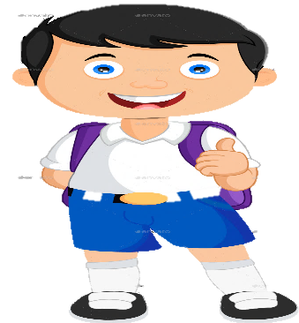










XIN CHÂN THÀNH CẢM ƠN
QUÝ THẦY CÔ GIÁO VÀ CÁC EM

